Slide 1




Migração de Plataforma

Slide 2



Hello!
Rafael Evangelista
Estou aqui para fazer uma apresentação referente ao processo de Migração de Plataforma.
Email: rafael.evangelista@pdcase.com.br
Contato: (91) 3223-0619 / (91) 8334-5800 / (31) 8454-4656 / (91) 4008-2766

Slide 3
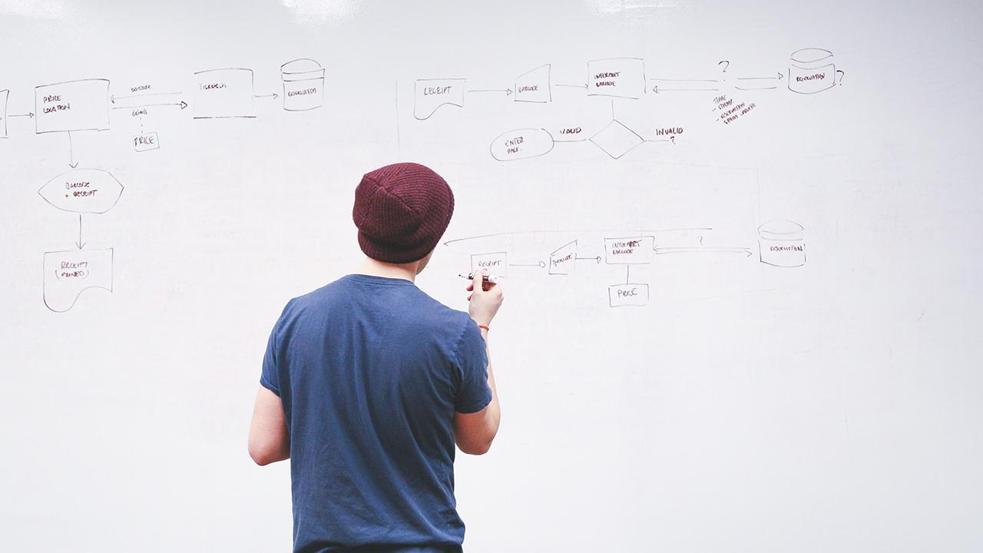

Agenda da Apresentação
3
Migração
Vantagens do PL/SQL
Tecnologias Existentes da Migração
Diferencial da Nossa Tecnologia
Extrutura Básica da Migração
Caso de Sucesso

Slide 4




MANGATA
Significado da Palavra
Caminho de luz que a lua deixa ao refletir na água
TE LEVAREMOS
Como faremos significado para você e sua empresa?
AO INFINITO
Mostramos um caminho feito de energia, que dará luz a suas ideias.
Um caminho que migra sua tecnologia e a reflete em algo mais atual.
E A L É M
Por que mudar?
MAIS QUE MUDAR
E V O L U I R
Não é apenas mudar, é se adaptar/ evoluir. Pois para sobreviver no mercado é necessário se adaptar a ele.

Slide 5


Slide 6
MANGATA
Significado da Palavra
Caminho de luz que a lua deixa ao refletir na água
TE LEVAREMOS
Como faremos significado para você e sua empresa?
AO INFINITO
Mostramos um caminho feito de energia, que dará luz a suas ideias.
Um caminho que migra sua tecnologia e a reflete em algo mais atual.
E A L É M
Por que mudar?
MAIS QUE MUDAR
E V O L U I R
Não é apenas mudar, é se adaptar/ evoluir. Pois para sobreviver no mercado é necessário se adaptar a ele.

Slide 7
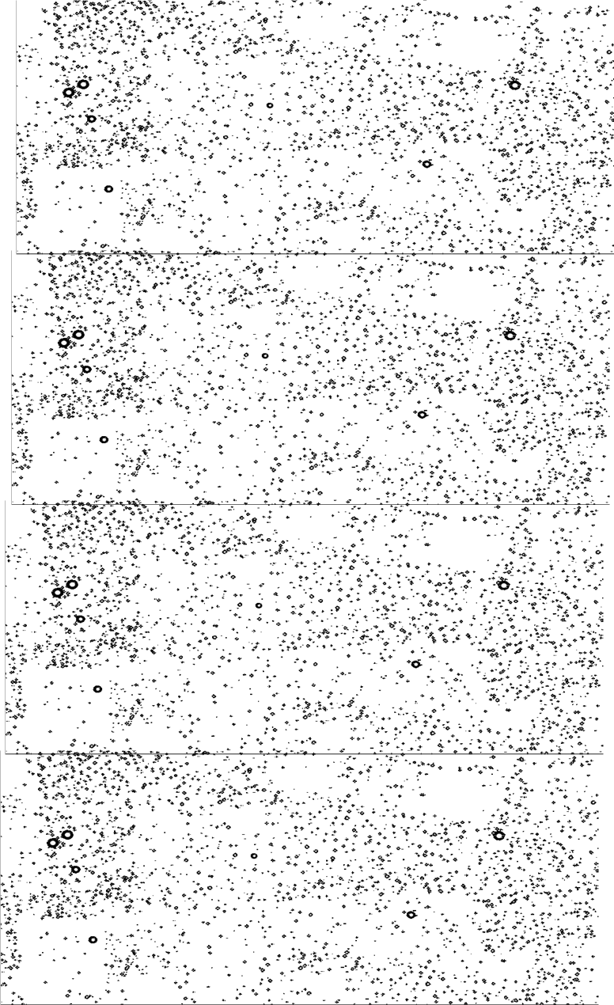

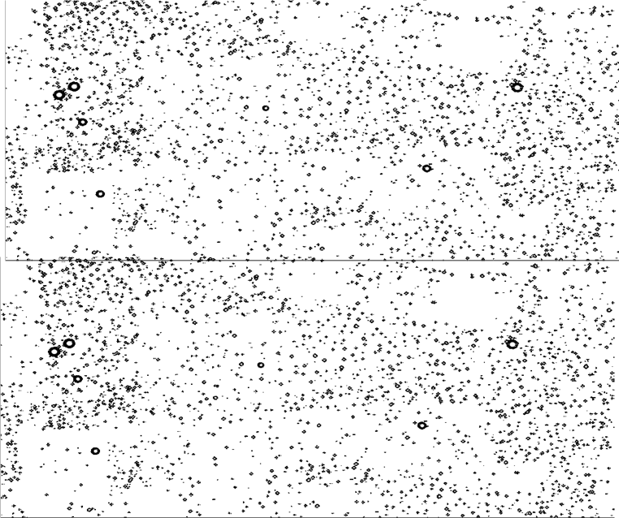
MANGATA
Significado da Palavra
Caminho de luz que a lua deixa ao
refletir na água
Como faremos significado para você e sua empresa?
Mostramos um caminho feito de
energia, que dará luz a suas ideias.
Um caminho que migra sua
tecnologia e a reflete em algo mais
atual.
TE LEVAREMOS
AO INFINITO
E A L É M
Por que mudar?
Não é apenas mudar, é se adaptar/
evoluir. Pois para sobreviver no
mercado é necessário se adaptar a ele.
MAIS QUE MUDAR
E V O L U I R

Slide 8

Migração
8
O Processo de migração é realizado com o apoio de ferramenta automatizada, que interpreta o código COBOL e gera código PL/SQL.
A partir da leitura da base de dados do SADS, são extraídas as informações para a criação automatizada de telas em Java.

Slide 9
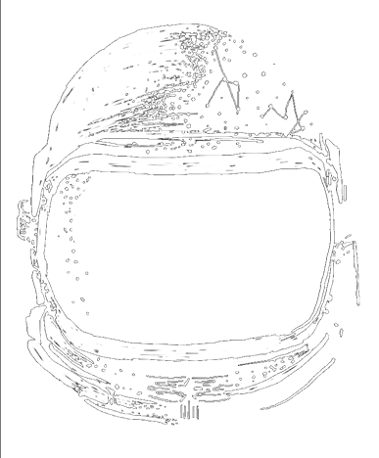


MIGRAÇÃO
COLOQUE SEU
C A P A C E T E
EMBARQUE NESTA
V I A G E M
DESTINO: FUTURO
SAÍDA: PRA ONTEM!
Sobre a Nave
O Processo de migração é realizado com
o apoio de ferramenta automatizada, que interpreta o código COBOL e gera código PL/SQL.
MAINFRAME
UNISYS
COBOL
DMS II
SADS
FERRAMENTA
ONLINE
JAVA
PL/SQL
ORACLE
SQL
SERVER
BATCH
Sobre a Viagem
ORIGEM: Leitura da base de dados do
SADS.
PROCESSO: São extraídas as
informações para a criação
automatizada.
DESTINO: Telas em Java.

Slide 11
MIGRAÇÃO
COLOQUE SEU
C A P A C E T E
EMBARQUE NESTA
V I A G E M
DESTINO: FUTURO
SAÍDA: PRA ONTEM!
Sobre a Nave
O Processo de migração é realizado com o apoio de ferramenta automatizada, que interpreta o código COBOL e gera código PL/SQL.
MAINFRAME
UNISYS
COBOL
DMS II
SADS
FERRAMENTA
ONLINE
JAVA
PL/SQL
ORACLE
SQL
SERVER
BATCH
Sobre a Viagem
ORIGEM: Leitura da base de dados
do SADS.
PROCESSO: São extraídas as
informações para a criação
automatizada.
DESTINO: Telas em Java.

Slide 12
MIGRAÇÃO
COLOQUE SEU
C A P A C E T E
EMBARQUE NESTA
V I A G E M
DESTINO: FUTURO
SAÍDA: PRA ONTEM!
Sobre a Nave
O Processo de migração é realizado com o apoio de ferramenta automatizada, que interpreta o código COBOL e gera código PL/SQL.
MAINFRAME
UNISYS
COBOL
DMS II
SADS
FERRAMENTA
BATCH
ONLINE
JAVA
PL/SQL
SQL
SERVER
ORACLE
Sobre a Viagem
ORIGEM: Leitura da base de dados
do SADS.
PROCESSO: São extraídas as
informações para a criação
automatizada.
DESTINO: Telas em Java.

Slide 13

Maior performance para o tratamento de um grande volume de dados
Elimina o overhead de troca de dados entre servidores de banco de dados e servidor de aplicação para o processamento de grandes volumes de dados
Menor curva de aprendizado se comparado à Java
Aproveitamento da equipe de desenvolvimento atual
Tecnologia estável suportada pela Oracle
Vantagens do PL/SQL

Slide 14
VANTAGENS
COLOQUE SEU
C A P A C E T E
EMBARQUE NESTA
V I A G E M
DESTINO: FUTURO
SAÍDA: PRA ONTEM!
Sobre a Nave
O Processo de migração é realizado com
o apoio de ferramenta automatizada, que interpreta o código COBOL e gera código PL/SQL.
Sobre a Viagem
ORIGEM: Leitura da base de dados do
SADS.
PROCESSO: São extraídas as
informações para a criação
automatizada.
DESTINO: Telas em Java.

Slide 15
MIGRAÇÃO
COLOQUE SEU
C A P A C E T E
EMBARQUE NESTA
V I A G E M
DESTINO: FUTURO
SAÍDA: PRA ONTEM!
Sobre a Nave
O Processo de migração é realizado com o apoio de ferramenta automatizada, que interpreta o código COBOL e gera código PL/SQL.
Sobre a Viagem
ORIGEM: Leitura da base de dados
do SADS.
PROCESSO: São extraídas as
informações para a criação
automatizada.
DESTINO: Telas em Java.

Slide 16
MIGRAÇÃO
COLOQUE SEU
C A P A C E T E
EMBARQUE NESTA
V I A G E M
DESTINO: FUTURO
SAÍDA: PRA ONTEM!
Sobre a Nave
O Processo de migração é realizado com o apoio de ferramenta automatizada, que interpreta o código COBOL e gera código PL/SQL.
Sobre a Viagem
ORIGEM: Leitura da base de dados
do SADS.
PROCESSO: São extraídas as
informações para a criação
automatizada.
DESTINO: Telas em Java.

Slide 17











Tecnologias Existentes da Migração
17
.
.
.
A maioria das soluções disponíveis consiste em ”emular” o código COBOL dentro de outra plataforma (majoritariamente em Java), com o uso de IDE`s e Frameworks proprietários.
O código resultante não é puramente COBOL nem puramente JAVA - ”JOBOL”.
Este processo resulta em baixa performance, uma vez que diversas operações são emuladas dentro de frameworks ao invés de se utilizar operações e sintaxe nativa da linguagem.

Slide 19

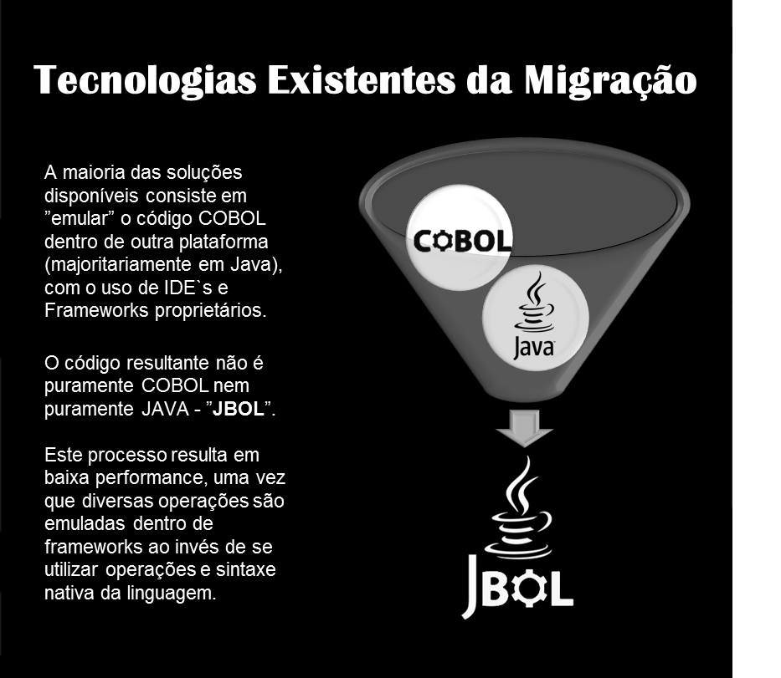


Tecnologias Existentes da Migração
.
.
A maioria das soluções disponíveis consiste em ”emular” o código COBOL dentro de outra plataforma (majoritariamente em Java), com o uso de IDE`s e Frameworks proprietários.
O código resultante não é puramente COBOL nem puramente JAVA - ”JBOL”.
Este processo resulta em baixa performance, uma vez que diversas operações são emuladas dentro de frameworks ao invés de se utilizar operações e sintaxe nativa da linguagem.
A maioria das soluções disponíveis consiste em ”emular” o código COBOL dentro de outra plataforma (majoritariamente em Java), com o uso de IDE`s e Frameworks proprietários.

Slide 20

Seu futuro depende do que fizer agora!
Traduzindo o Passado no Futuro
Traduzindo o
Passado no Futuro

Slide 21





V i d a
E
P
RÓSPERA
L O N G A

Slide 22
V I D A
E
P
RÓSPERA
L O N G A

Slide 23
V I D A
P
E
RÓSPERA

Slide 24
MOSTRAMOS O
CAMINHO
SE PERMITA SEGUIR EM
FRENTE

Slide 25
JAVA
+
COBOL

Slide 26
+
A T U A L
MANTÉM CONHECIMENTO
+
ECONÔMICO

Slide 27
VIAJANDO
RUMO AO
FUTURO

Slide 28



SURGEM DAS

Slide 29

Diferenciais da Nossa Tecnologia
01
NÃO SÃO EMBUTIDAS IDEs
No nosso processo de migração não são embutidas IDEs, frameworks ou bibliotecas no código gerado, o que não cria dependência na sustentação pós conversão;
02
UTILIZA CONCEITOS DE MDA E COMPILADORES
Sobre o código COBOL são realizadas análises léxica, sintática e semântica para a criação de um modelo, que posteriormente é utilizado para a geração do código na linguagem alvo (PL/SQL e Java).
03
GERAÇÃO EM CÓDIGO NATIVO DA BAIXA PLATAFORMA, SEM “EMULAÇÃO”
Através de comandos COBOL (JOBOL), o que traz como vantagens maior performance e maior facilidade de manutenção do código convertido.
04
A CONVERSÃO PARA PL/SQL TORNA MENOR A CURVA DE APRENDIZADO PARA OS DESENVOLVEDORES COBOL
Permitindo manter a equipe de desenvolvimento atual após a migração de plataforma.
29

Slide 30

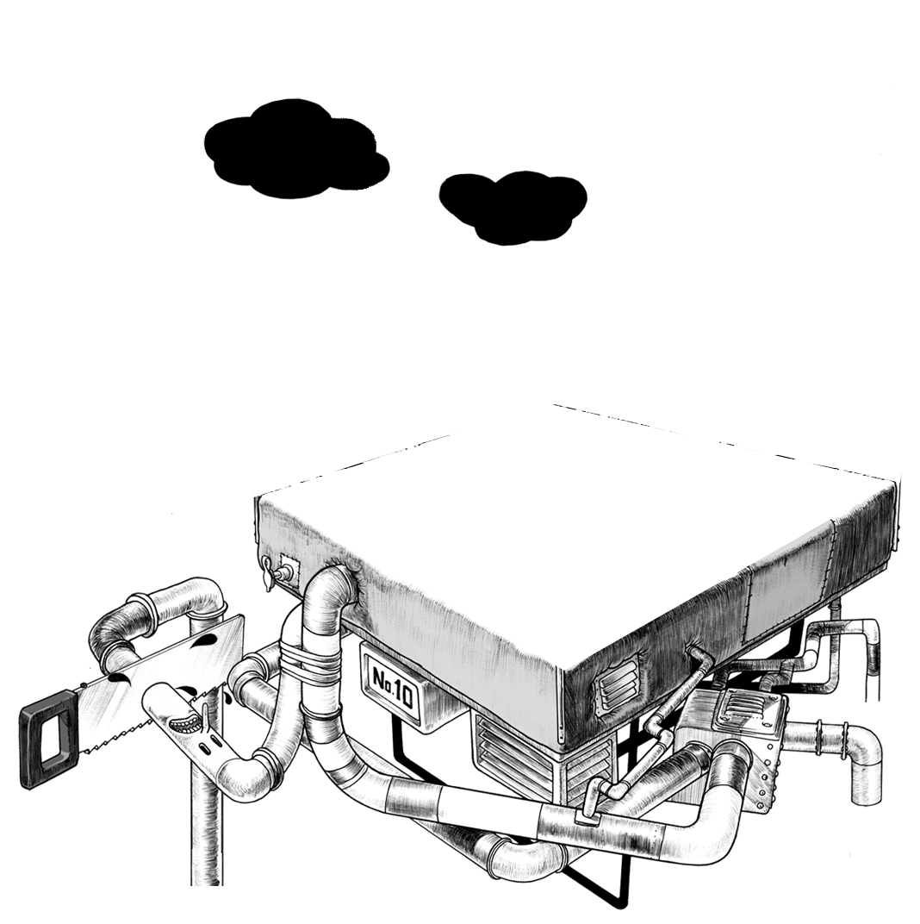

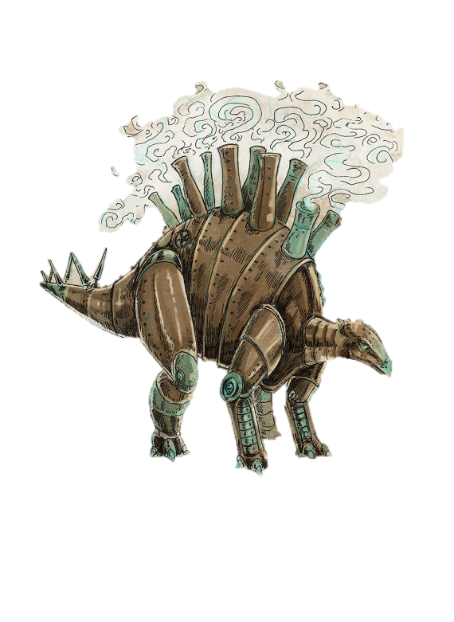

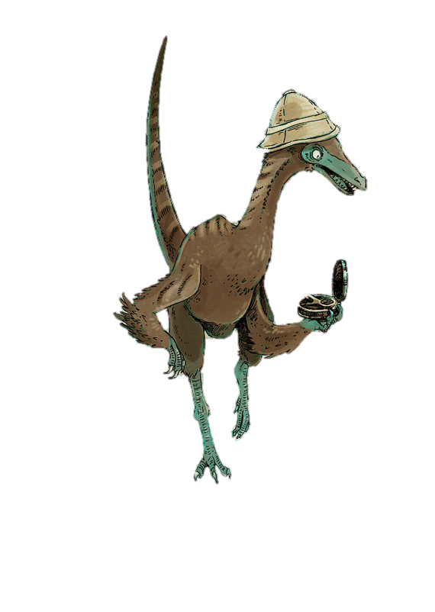
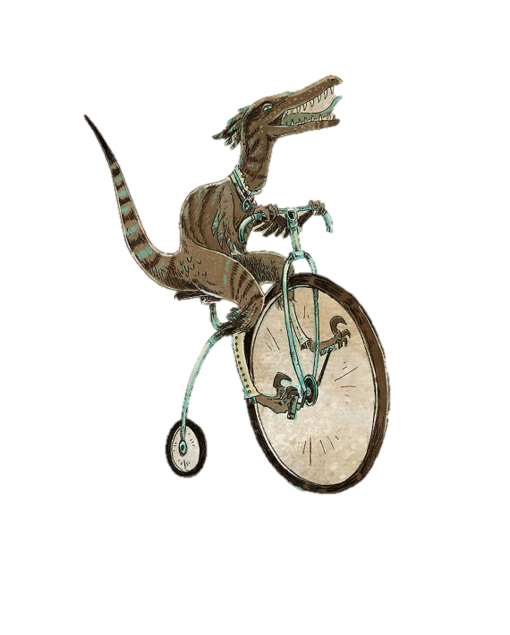

Slide 31
Estrutura Básica da Migração
31

Slide 32
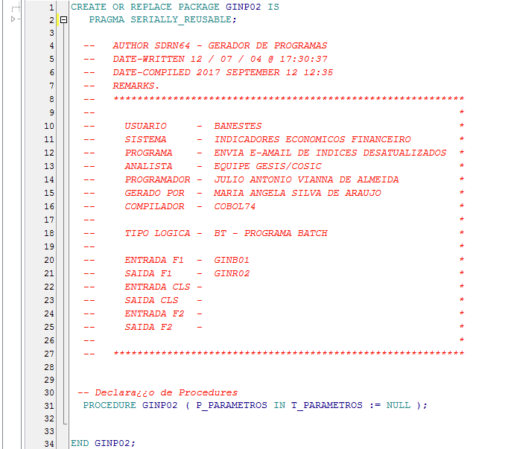
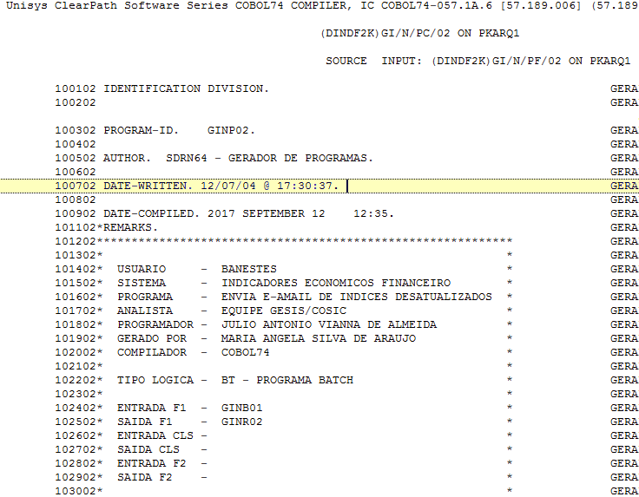
32
CADA PROGRAMA E SUBROTINA GERAM UMA PACKAGE
k
s

Slide 33
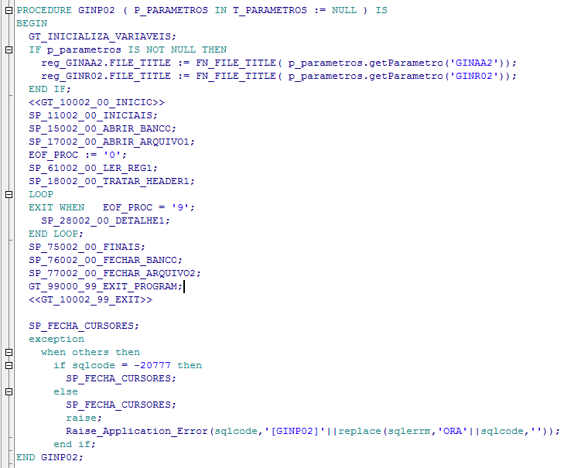
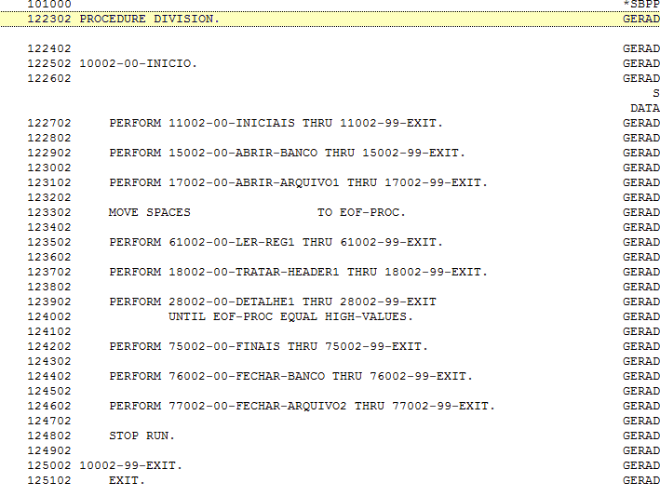
33
O ENTRY POINT DE CADA PROGRAMA GERA UMA PROCEDURE HOMÔNIMA À PACKAGE,
k
s
COM OS PARÂMETROS DO PROGRAMA ORIGINAL E UM PARÂMETRO ADICIONAL PARA A REALIZAÇÃO DE FILE-EQUATE EXTERNO AO PROGRAMA

Slide 34
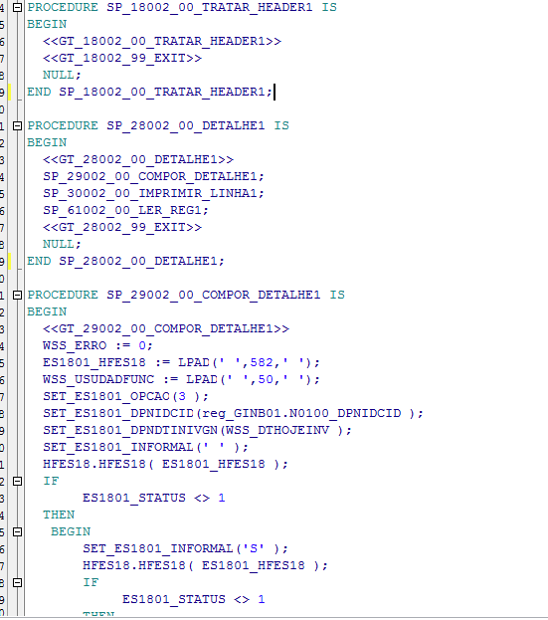
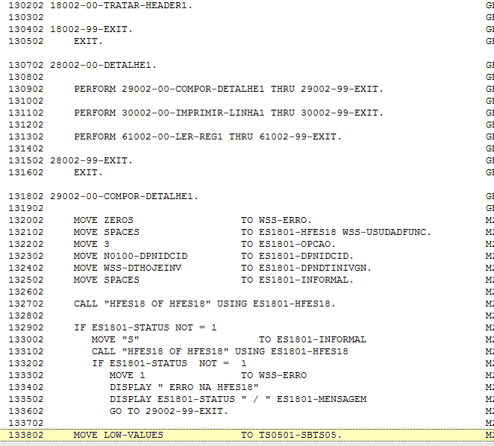
34
CADA PARÁGRAFO GERA UMA PROCEDURE DENTRO DA PACKAGE
k
s

Slide 35


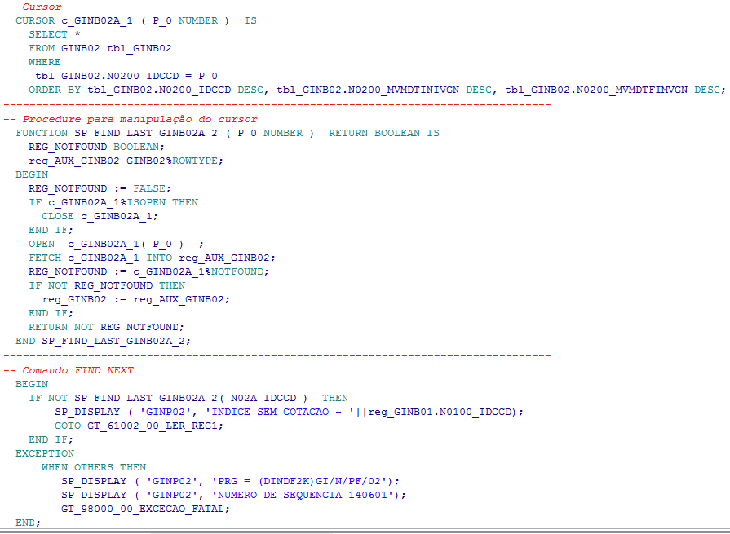
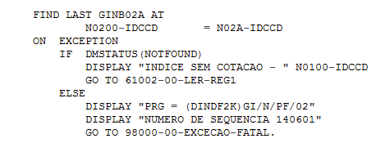
35
COMANDOS FIND RESULTAM EM CURSORES
k
s

Slide 36
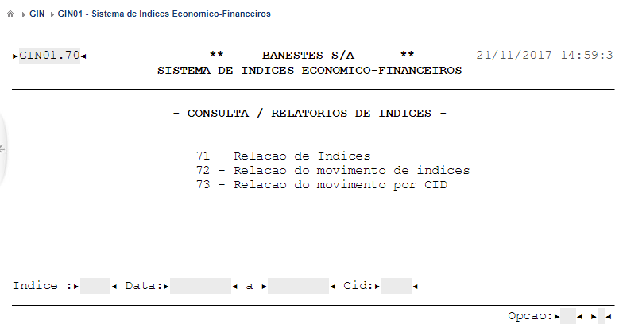
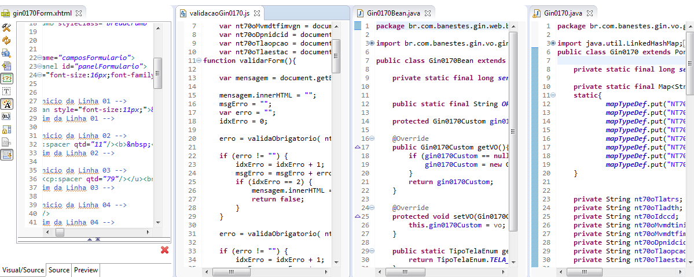
36
OS DESENHOS DE TELA, TL`S E DEMAIS CONSITÊNCIAS DO SADS GERAM CÓDIGO JAVA
k

Slide 37
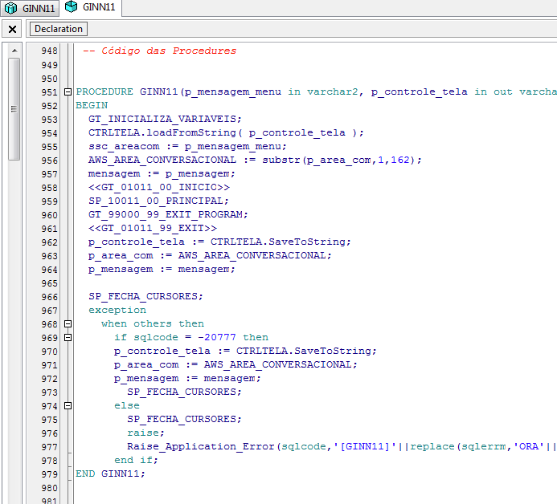
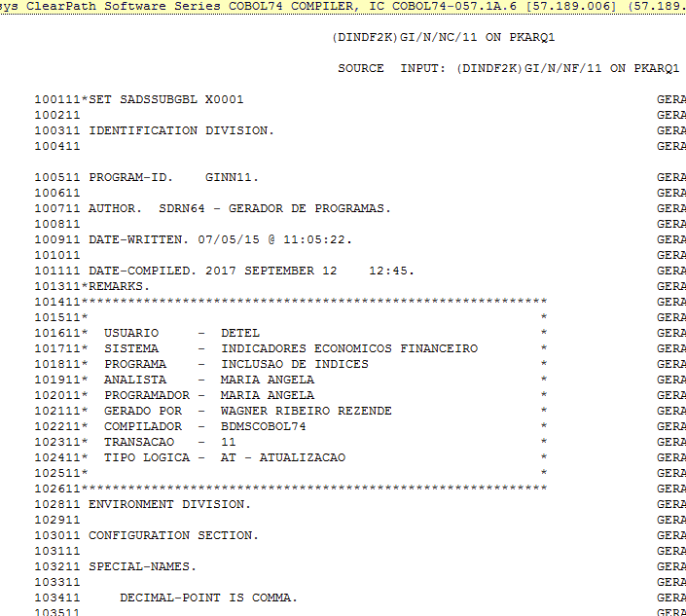
37
O PROGRAMA DE TELA GERA UMA PACKAGE,
k
s
EXATAMENTE COMO DEMONSTRADO ANTERIORMENTE PARA OS DEMAIS PROGRAMAS E SUBROTINAS

Slide 38
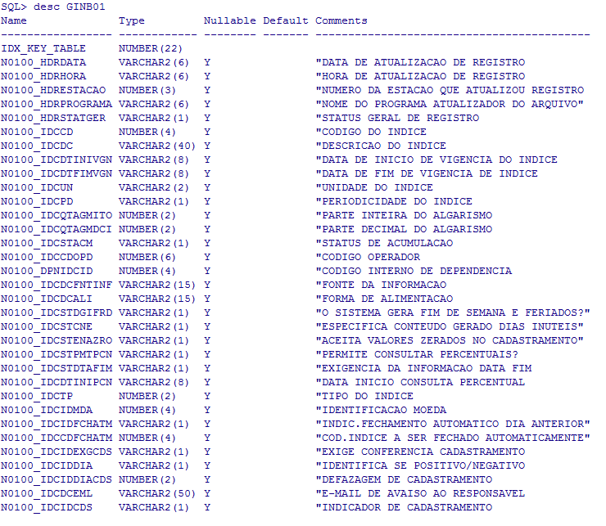
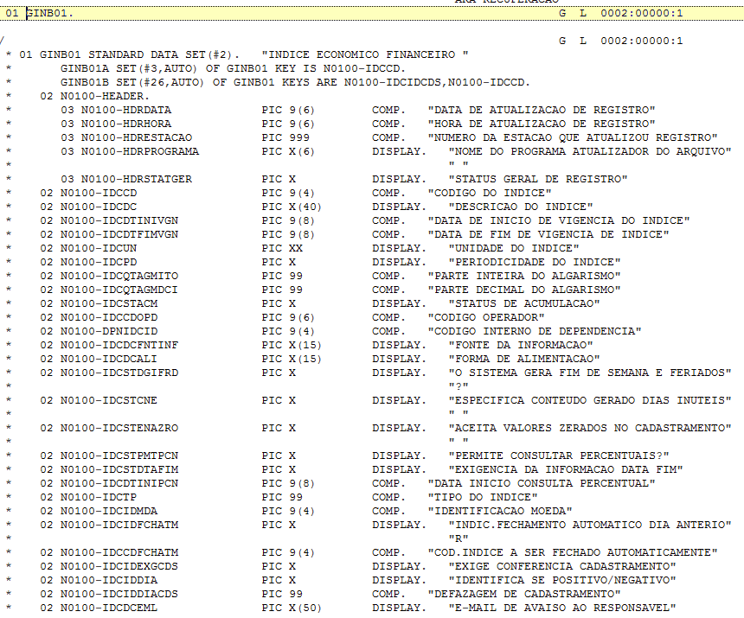
38
SET`S GERAM TABELAS
k

Slide 39


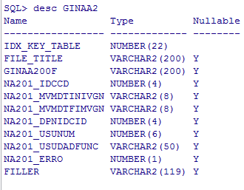
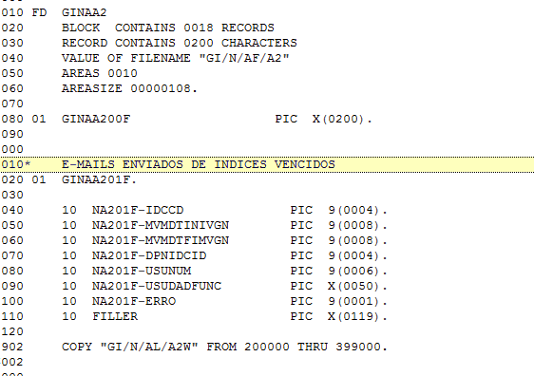
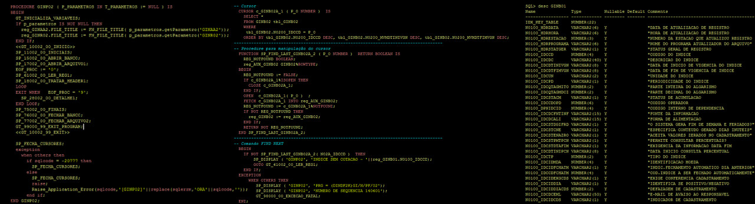
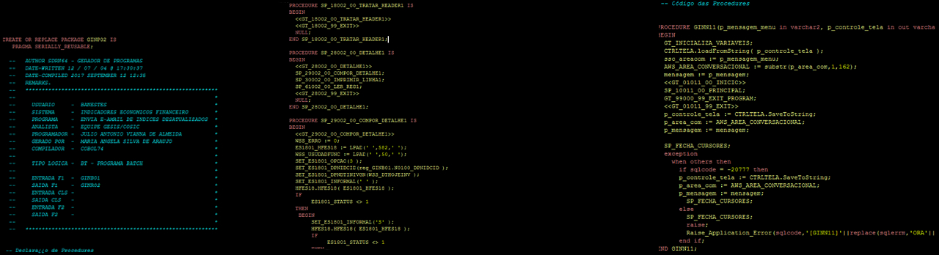
39
FILE DEFINITIONS GERAM TABELAS
k
s

Slide 40

k
s

Slide 41

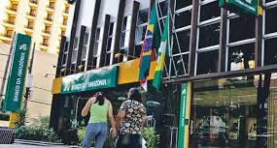

Case de Sucesso
+ 1 milhão de linhas de código migrado já em produção
12% de redução mensal no custo
12 meses de duração estimada para migração total
41

Slide 42

42
42
Pouco mais de 1 milhão de linhas de código migrado já em produção – Projeto Porte Recálculo;
Sistema com grande volume de processamento, o que gerou redução considerável de RMP e consequentemente do custo mensal de manutenção com o mainframe. Redução mensal no custo com o mainframe após a implantação em produção do projeto Porte Recálculo : 12%
Projeto para desligamento total do mainframe iniciado (mais de 3 milhões de linhas de código). Previsão de encerramento: Agosto de 2018 – Duração total estimada do projeto de desligamento do mainframe até a entrada em produção: 12 meses
Banco da Amazônia

Slide 43

Thanks!
Any questions?
Mais Informações:
www.pdcase.com.br
https://www.facebook.com/pdcaseinformatica/
https://www.linkedin.com/company-beta/579699/
https://twitter.com/PDCase

